Slide 1
Code Mappings Editor コードマッピングエディター
調査収集ファイル

Slide 2
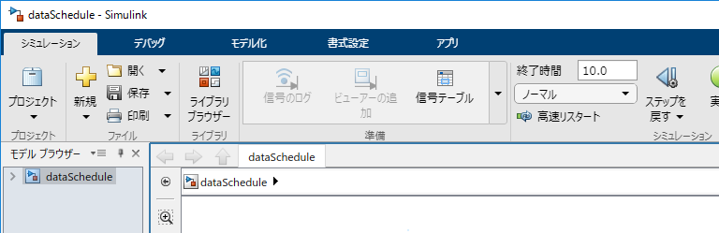
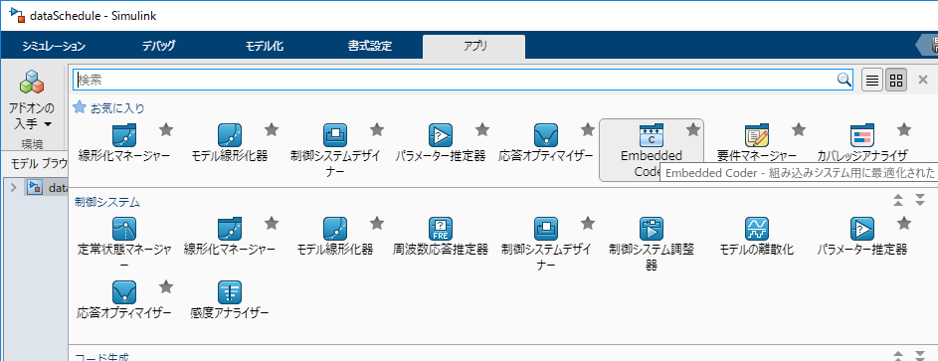
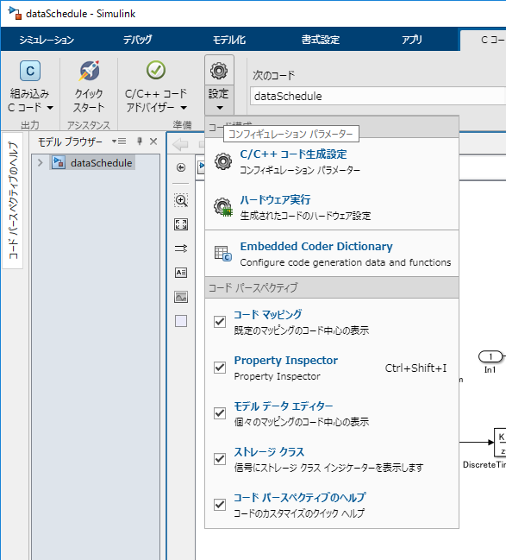
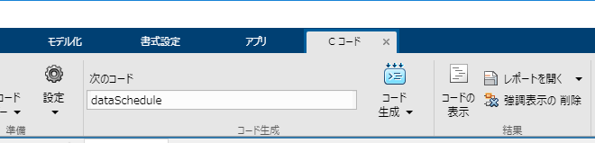
コードマッピングエディターを起動しよう！
最初に開いたオリジナル画面にはコードマッピングエディターへのリンクはありません
③設定の下ボタンから
コードマッピングエディターを
ＯＮにします
①アプリの中からEmbedded Codeを選択します。
②Ｃコードのタブが追加されます。

Slide 3
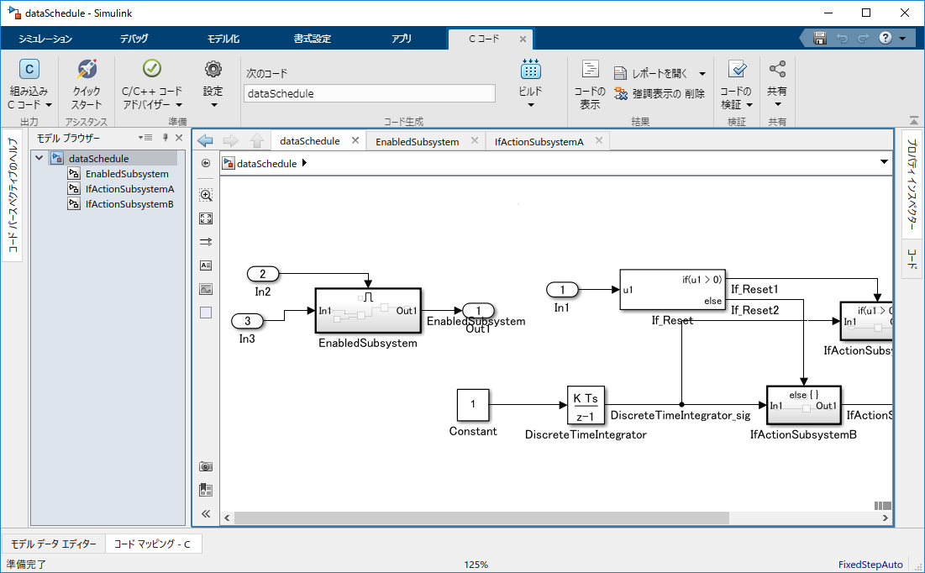
Cコード生成を一度やるなど
しなければ、出てこない
コードマッピングエディターはツールストリップバーに追加されるわけでは無い。
画面の左下に表示される

Slide 4
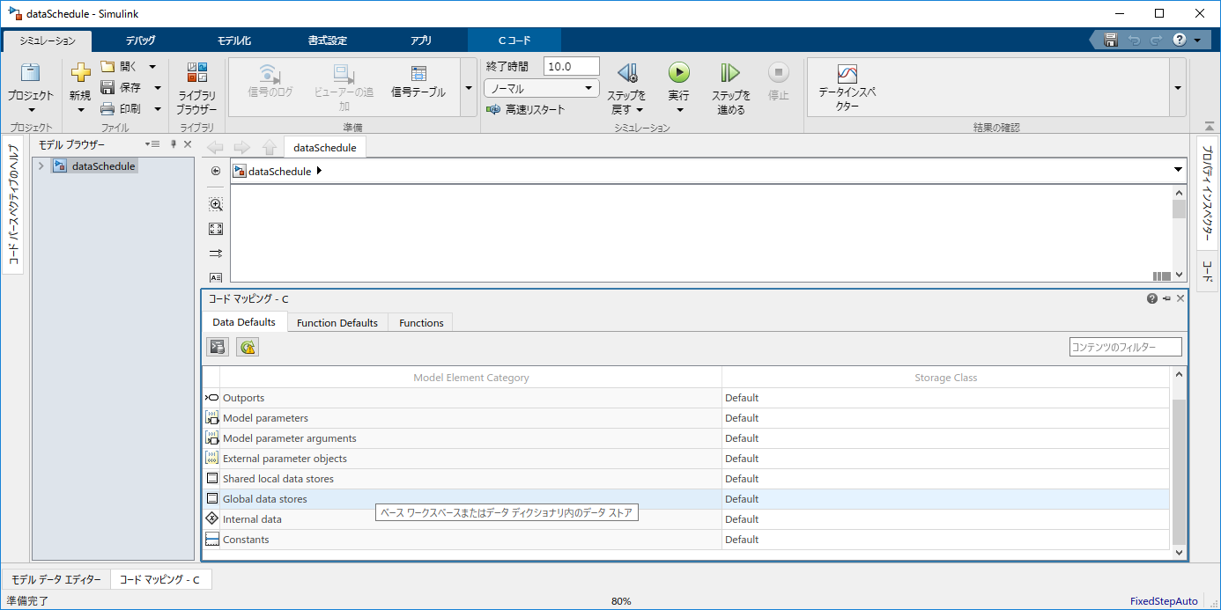
ピンのマークで
画面を固定化
普段はコードを生成しないと使われませんが、
コードマッピングエディターを開くとSimulink Coderと
Embedded Coderのライセンスが使われます。
>> license('inuse')
matlab
simulink
>> license('inuse')
matlab
matlab_coder
real-time_workshop
rtw_embedded_coder
simulink

Slide 5
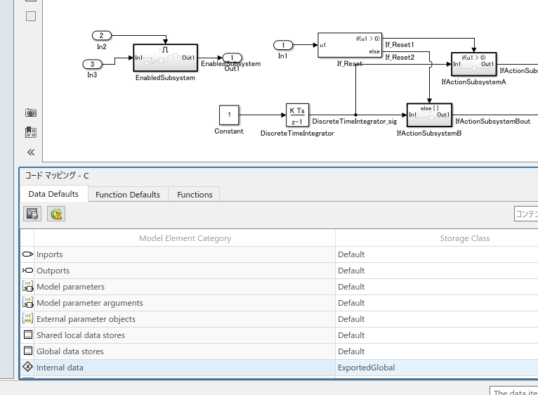
DWork構造体に入る変数をグローバルにしてみよう。
internal dataのストレージクラスをExportedGlobalに変更する。

Slide 6
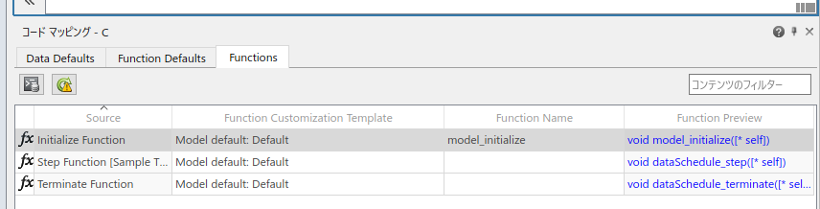
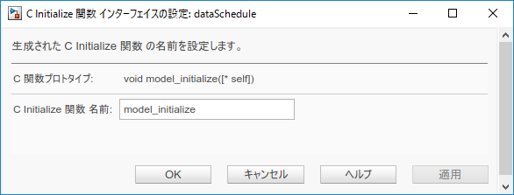
関数名の設定も変更しておこう

Slide 7
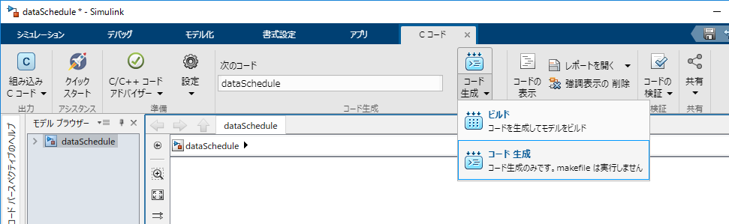
ビルドのボタンはＣコード生成のタブの中にあります。

Slide 8
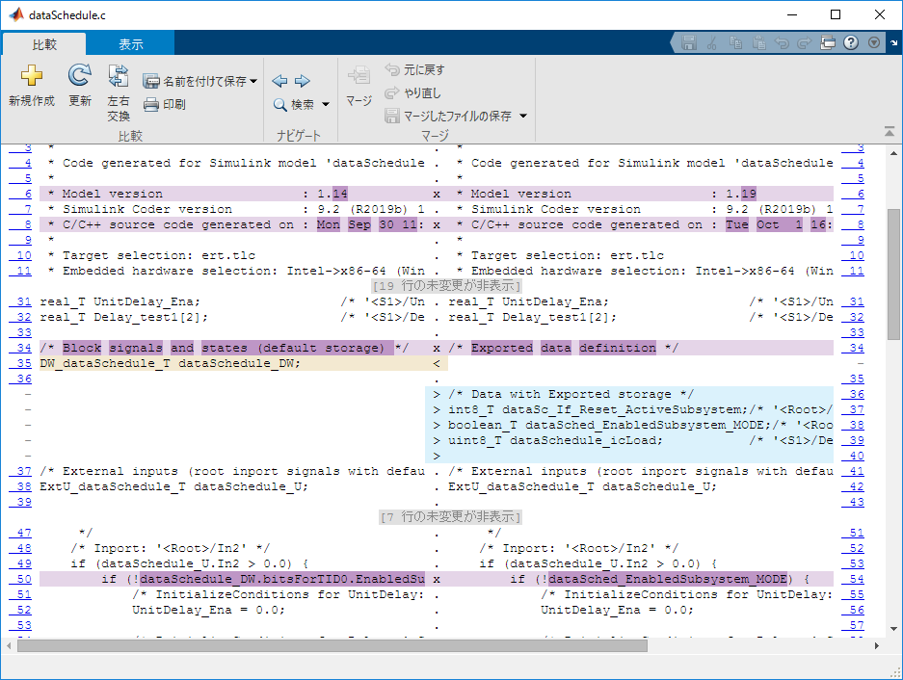
Dwrok構造体に入っている初期化の変数が
グローバルになっている。
構造体
構造体では無いグローバル信号

Slide 9
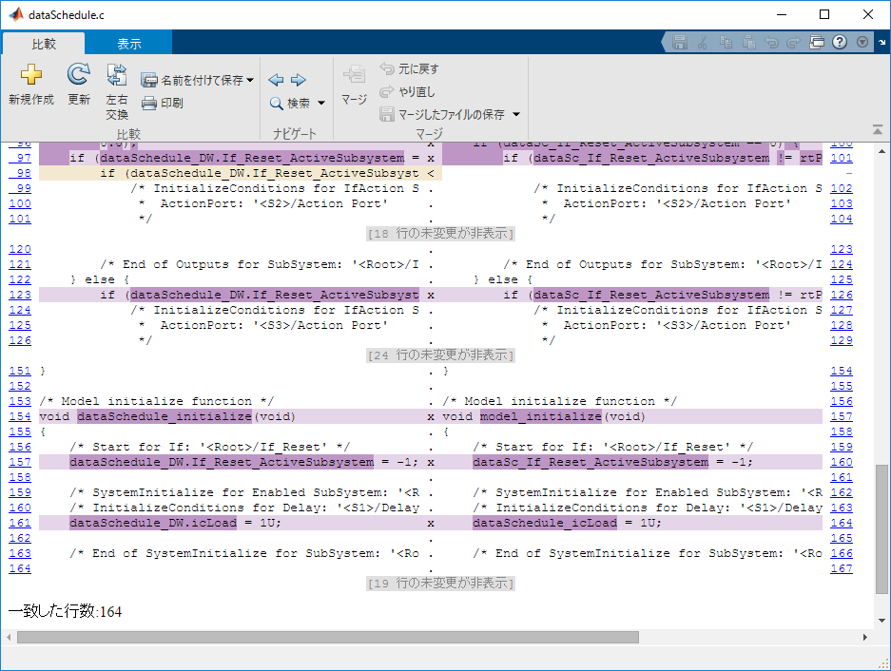
初期化の関数名が変わっている。

Slide 10
コマンド操作

Slide 11
コマンド系
GUIを出しておくと、ライセンスが取得されるので
コマンドで実行したほうが良い。
コマンドの例
%データを作る
coder.mapping.create('rtwdemo_advsc')
%設定を変更する
coder.mapping.defaults.set('rtwdemo_advsc','InternalData','StorageClass','ExportedGlobal')

Slide 12
コマンド例
ert_make_rtw_hook 関数に設定する例
if ~verLessThan('matlab', '9.7.0')
try
coder.mapping.create(modelName);
coder.mapping.defaults.set(modelName,'InternalData','StorageClass','ExportedGlobal');
catch
coder.dictionary.create(modelName)
coder.mapping.create(modelName);
coder.mapping.defaults.set(modelName,'InternalData','StorageClass','ExportedGlobal');
end
end
理由は不明だが、設定が消失することがあるので、try-catch でエラーが出たら設定をcreateする。

Slide 13
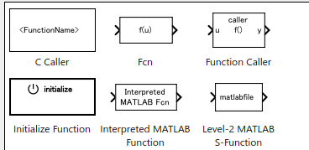
弊害
なんと、再利用可能関数が再利用可能関数にならなくなる。
再利用可能関数は サブシステムで
設定するのではなく 新機能 function Callerへ
function Callerへ

Slide 14
以下、ダイハツ調査分

Slide 15
コードマッピングエディタ
◆機能概要
コード生成用にモデルのデータ、関数のデフォルト設定を行うGUI。
デフォルト設定を行うことで工数削減、設定漏れ防止ができる。
◆できること
・Data Defaultsタブ
データのカテゴリ毎にストレージクラスのデフォルト設定を一括でできる
・Function Defaultsタブ
エントリポイント関数のカテゴリ毎にテンプレートのデフォルト設定を一括でできる
・Functionsタブ
エントリポイント関数毎にテンプレート、関数名を設定できる

Slide 16
Data Defaults

Slide 17
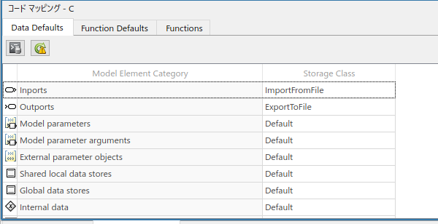
タブ概要
Data Defaultsタブ
データのカテゴリ毎にストレージクラスを一括設定できる
データのカテゴリ
ストレージクラス

Slide 18
Deta Defaultsのカテゴリ
Deta Defaultsのカテゴリ(ヘルプの引用・和訳)
https://www.mathworks.com/help/releases/R2020a/ecoder/ref/codemappingseditor.html
Model Element Category | Description | Description(和訳)
Inports | Root-level input ports of a model. | ルート階層のモデルのinputポート
Outports | Root-level output ports of a model. | ルート階層のモデルのoutputポート
Model parameters | Parameters that are defined within a model, such as parameters in the model workspace. Excludes model arguments. | model workspaceに定義されたパラメーターで、モデル引数以外のもの
Model parameter arguments | Block parameters in the model workspace that you configure as model arguments. These parameters are exposed at the model block to enable each model instance to provide its own value. To specify a parameter as a model argument, select the Model Data Editor + Parameters + Argument check box. | model workspaceに定義されたモデル引数として設定したパラメーター。 これらのパラメーターはmodelブロックで公開され、各モデルのインスタンスが自身の値を提供するようにする。 モデル引数の設定方法は、モデルデータエディタのパラメータータブで、Argumentのチェックボックスをオン。
External parameter objects | Parameters that you define as objects in the base workspace or in a data dictionary. Multiple models in an application can use these parameters. | base workspaceかdata dictionaryでオブジェクトとして定義されたパラメーター。 1つのアプリケーション内の複数のモデルがこれらのパラメーターを使用可能。
Shared local data stores | Data Store Memory blocks with the block parameter Share across model instances set. These data stores are accessible only in the model where they are defined. The data store value is shared across instances of the model. | Data Store Memoryブロックのブロックパラメーター"モデル インスタンス間で共有する"をセットしてできたデータストア。 これらのデータストアは定義されたモデル内でのみアクセス可能。 データストアの値はモデルのインスタンス間で共有される。
Global data stores | Data stores that are defined by a signal object in the base workspace or in a data dictionary. Multiple models in an application can use these data stores. | base workspaceかdata dictionaryでSignalオブジェクトによって定義されたデータストア。 1つのアプリケーション内の複数モデルがこれらのデータストアを使用可能。
Internal data | Local data, such as data stores, discrete block states, block output signals, and zero-crossing signals. | データストア、離散ブロック状態、ブロック出力信号、ゼロクロッシング信号などのローカルデータ。
Constants | Constant-value block output and constant parameters in a model. | モデル内のConstantの出力や定数パラメーター

Slide 19
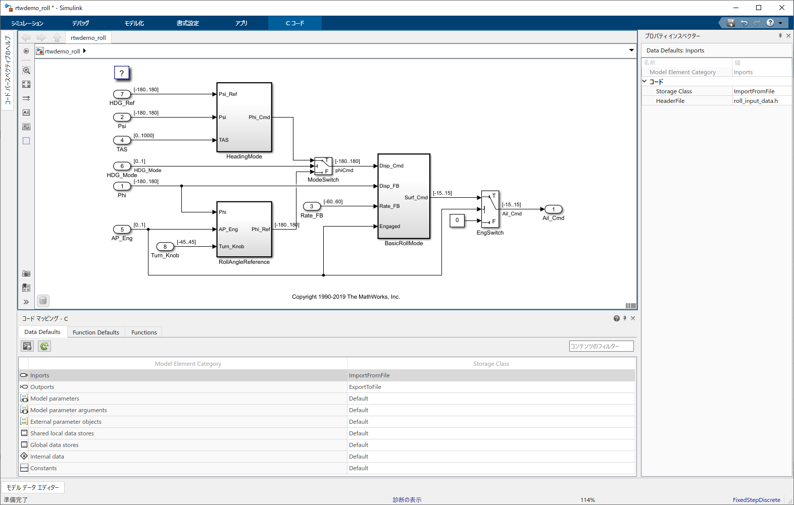
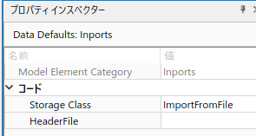
プロパティインスペクターとの関係性
プロパティインスペクター
拡大
コードマッピングエディタ
ImportFromFileの場合、
ファイル設定
コードマッピングで各行選択時に
プロパティインスペクターで詳細設定できるようになる

Slide 20
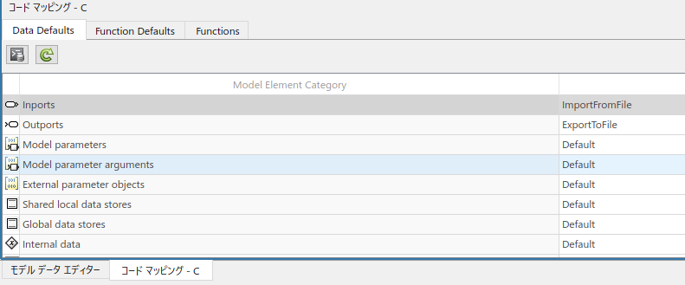
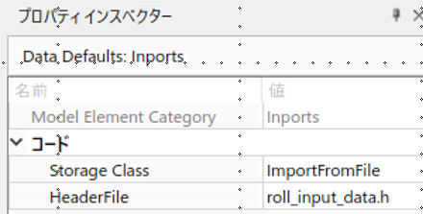
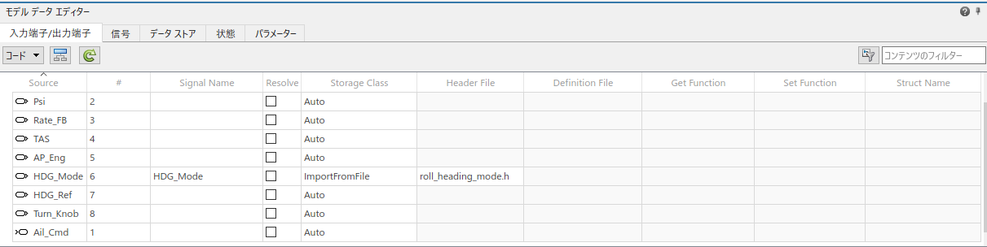
モデルデータエディタとの関係性
コードマッピングエディタ(Deta Defaults)
データカテゴリ毎の
デフォルト設定
タブ切替
モデルデータエディタ
データ毎に
設定をオーバーライドできる
データ毎の
詳細設定
↑Defaultとは異なるファイル設定

Slide 21
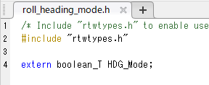

モデルデータエディタとの関係性
オーバーライドの例
下記ヘルプページの「Override Default Mappings」実施結果
https://www.mathworks.com/help/releases/R2020a/ecoder/ref/codemappingseditor.html
コードマッピングエディタ設定のみ
モデルデータエディタでオーバーライド
データ「HDG_Mode」のインポート元ファイルを
下記ヘッダファイルroll_heading_mode.hに設定(前ページ参照)
roll_heading_mode.h
rtwdemo_roll.h
rtwdemo_roll.c
HDG_Modeだけが
変数名変更されている

Slide 22
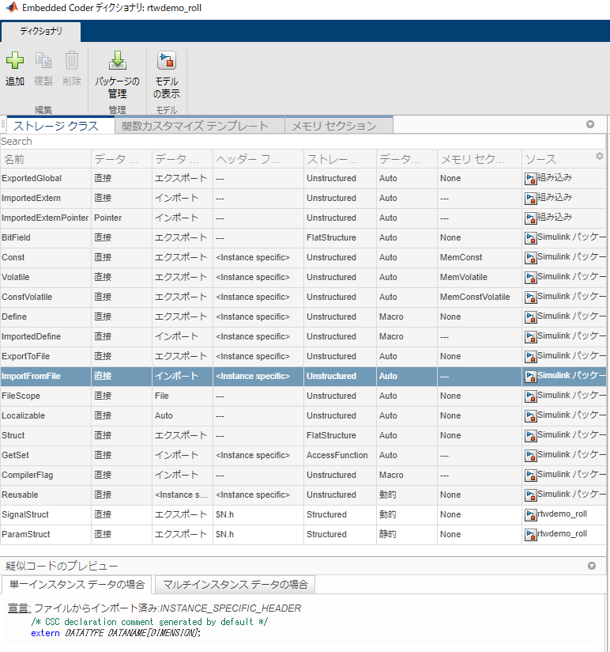
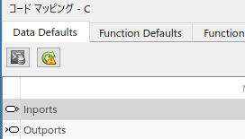
Embedded Coderデータディクショナリとの関係性
コードマッピングエディタ
Embedded Coderデータディクショナリ
アイコン押下
ストレージクラスや関数
カスタマイズテンプレート等の
設定内容がわかる
コードのプレビュー機能

Slide 23
Function Defaults

Slide 24
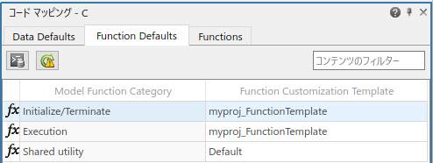
タブ概要
Function Defaultsタブ
・エントリポイント関数のカテゴリ毎にテンプレート一括設定できる
関数カテゴリ
関数カスタマイズテンプレート
テンプレートは
Embedded Coderデータディクショナリで設定する

Slide 25
Function Defaultsのカテゴリ
Function Defaultsのカテゴリ(ヘルプの引用・和訳)
https://www.mathworks.com/help/releases/R2020a/ecoder/ref/codemappingseditor.html
エントリポイント関数の説明
モデルのエントリポイント関数用のコード生成の構成(ヘルプ)
https://www.mathworks.com/help/releases/R2020a/rtw/ug/entry-point-functions-and-scheduling.html
共有ユーティリティ関数の説明
共有ユーティリティ コードの生成
https://www.mathworks.com/help/releases/R2020a/rtw/ug/generate-shared-utility-code-c1a54f83f920.html
Model Function Category | Description | Description(和訳)
Initialize/Terminate | Entry-point functions for initialization and termination | 初期化、終了のエントリポイント関数
Execution | Entry-point functions for initiating execution and resets | 実行とリセットを開始するエントリポイント関数
Shared utility | Shared utility functions | 共有ユーティリティ関数

Slide 26
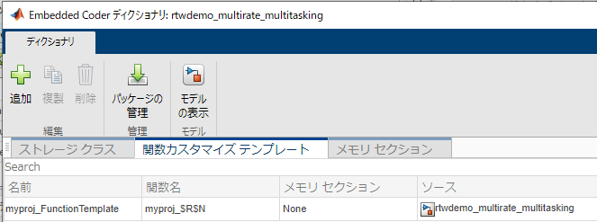
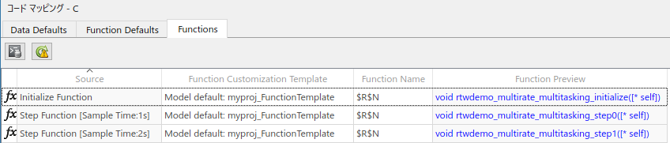
関数カスタマイズテンプレート例
下記ヘルプページの「Configure Default Function Names for Entry-Point Functions実施結果
https://www.mathworks.com/help/releases/R2020a/ecoder/ref/codemappingseditor.html
Embedded Coderデータディクショナリで
テンプレート作成
関数名の頭にmyproj_を付ける設定
Function Defaultsで
テンプレート設定
Functionで各関数のテンプレート設定が
確認できるが、このタブの[Function Name]がテンプレートと別のものになっているとオーバーライドする
Function Nameの
“$R$N”が採用されていることがわかる

Slide 27
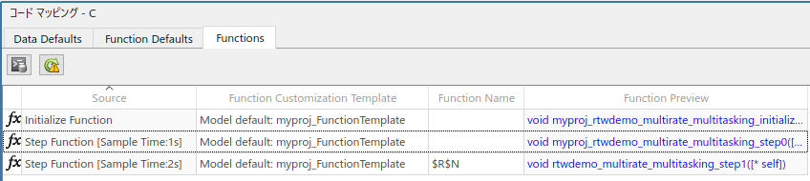
関数カスタマイズテンプレート例
Deta Defaults設定を採用するにはFunctionsタブの[Function Name]を削除する必要あり
Function Defaultsで設定したカスタマイズテンプレート設定が有効

Slide 28
関数カスタマイズテンプレート例
Function Defaults関数カスタマイズ設定 コード生成結果比較
設定前
設定後
Function Defaultsで設定したカスタマイズテンプレート設定が有効

Slide 29
Functions

Slide 30
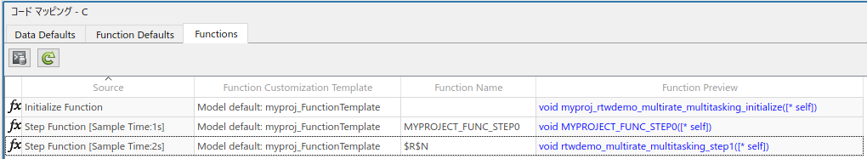
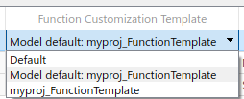
タブ概要
Functionsタブ
・エントリポイント関数毎にテンプレート一括設定できる
関数
関数カスタマイズテンプレート
関数名
プレビュー
・初期化関数
・ステップ関数
レート毎に設定可能
下記から選択可能
・Default（設定しない）
・Model default
Function Default設定を採用する
※ただしFunction Nameで上書きできる
・Embedded Coderデータディクショナリの
設定を選択する
※ただしFunction Nameで上書きできる

Slide 31
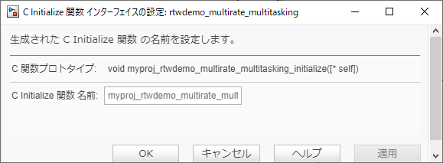
タブ概要
Functionsタブ
・エントリポイント関数毎にテンプレート一括設定できる
関数
関数カスタマイズテンプレート
関数名
プレビュー
・空白にすると
関数カスタマイズテンプレート設定のままになる
・書式トークン($Rなど)を使用可能
・文字列指定可能
設定した関数の
プレビュー表示
インターフェイス
設定画面リンク

Slide 32
インターフェイス設定
C Initialize関数用
プレビューのみで、設定可能な箇所がない

Slide 33
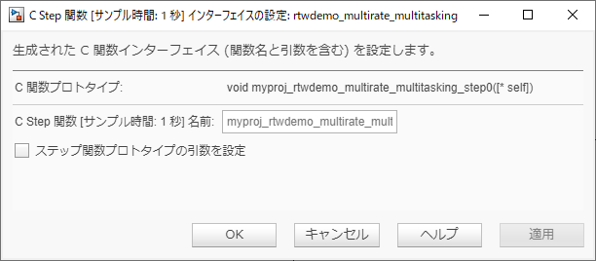
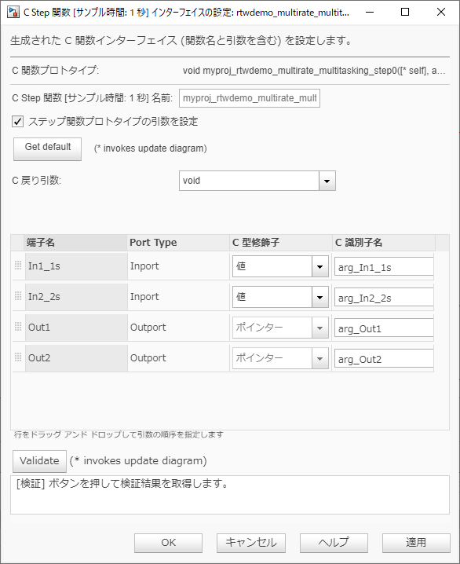
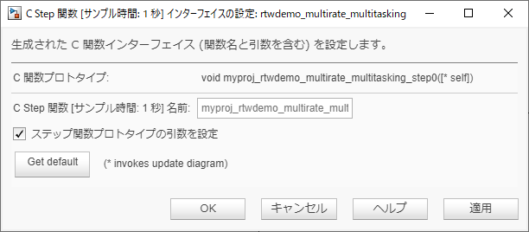
インターフェイス設定
C Step関数用
[ステップ関数プロトタイプの引数を設定]チェックボックスから 引数の詳細設定可能
③詳細設定画面が
表示される
①チェックボックス押下
②Get dafaultボタンが
表示される→押下
モデルの入出力信号が
自動で表示される

Slide 34

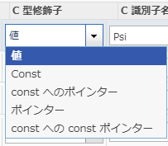
インターフェイス設定画面
概要
関数名設定
戻り引数を設定する
voidか出力信号
引数名設定
無効な値を入力すると黄色背景になる。
Validateボタンは無効になる。
並び替え可能
値渡し、ポインタ渡し等
選択する
検証開始

Slide 35
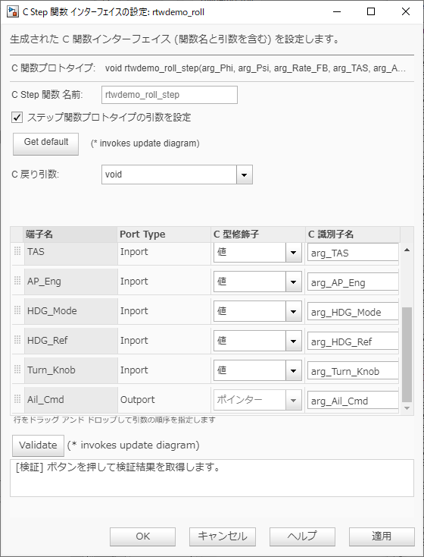
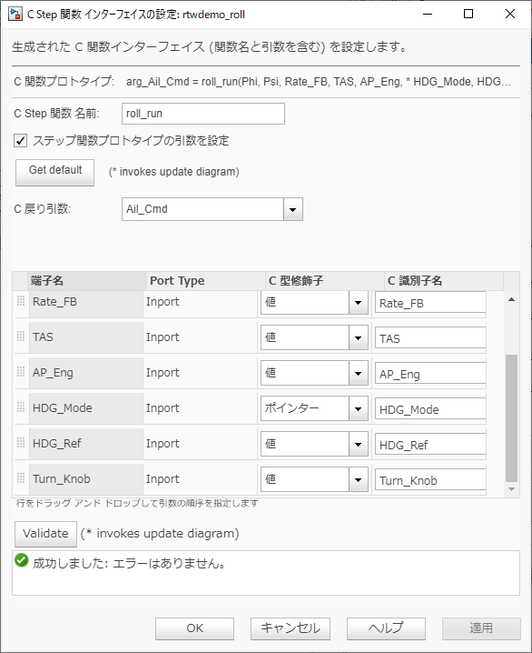
関数引数設定例
下記ヘルプページ「Customize Individual Entry-Point Functions」実施結果
https://www.mathworks.com/help/releases/R2020a/ecoder/ref/codemappingseditor.html
関数名設定
出力信号名選択
arg_削除
ポインターに変更

Slide 36
関数引数設定例
インターフェース設定 コード生成結果比較
設定前
設定後
インターフェース設定画面の内容が
反映されている

Slide 37
コマンド

Slide 38
コマンド操作
下記ヘルプページに使用例の記載あり
Configure Default C Code Generation for Categories of Model Data and Functions
https://www.mathworks.com/help/releases/R2020a/ecoder/ug/configure-default-code-generation-for-categories-of-model-data-and-functions.html
Create Code Definitions Programmatically
https://www.mathworks.com/help/releases/R2020a/ecoder/ug/config_code_defs_programmatically_example.html

Slide 39
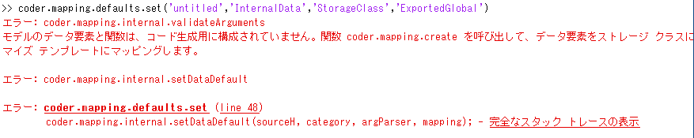
coder.mapping.create
coder.mapping.create
データを作成するコマンド
設定前にこのコマンドを実施する必要あり 設定しない場合、エラーが出る(下図)
一度作成した後、更に実行しても何も起こらない エラーは出ず、今まで設定した情報が消えることもない

Slide 40
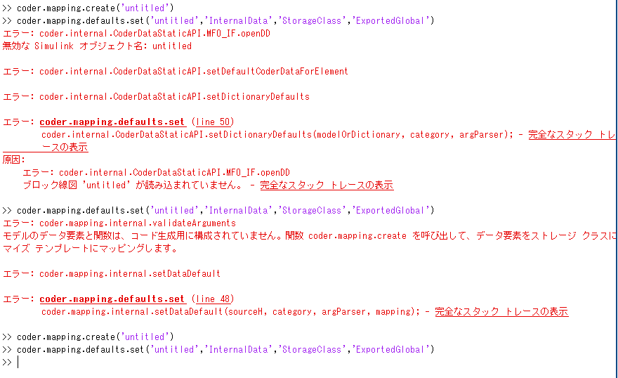
coder.mapping.create 疑問点
モデルを開かずにcreate→set
←createエラーなし
←setエラー
モデル読み込み必要
モデルを開いてset
←setエラー
前回createできていなかった？
モデルを開いたままcreate→set
←create, set成功

Slide 41
その他

Slide 42
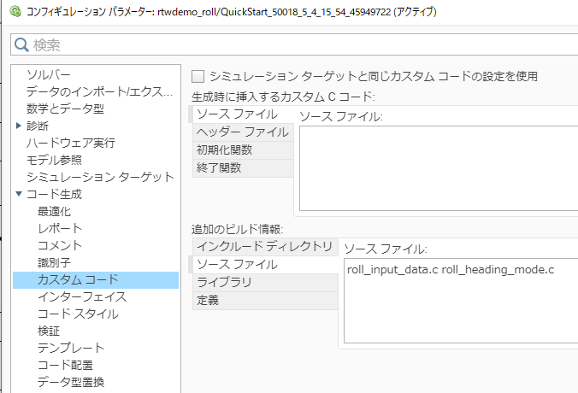
モデルコンフィギュレーションパラメータとの関係性
コードマッピングエディタ
モデル全体に関係する
コード設定をする
※データ・関数設定に限定
コンフィギュレーションパラメーター
類似した機能に見える
モデル全体に関係する
コード設定をする

Slide 43
メリット・デメリット
◆メリット
・設定の抜け漏れのリスクを低減できる
・慣れるとアクセスしやすい
・一覧化されており見やすい
◆デメリット
・このエディタのみでできることは限定的。
・細かくコード設定しようとした場合に、様々なエディタやビューにコード設定箇所が散らばっていてわかりにくい
例：モデルデータエディタ、プロパティインスペクター、モデルコンフィグ

Slide 44
その他疑問点
設定データを別で作成しておいてインポートする方法はあるか？ （コンフィギュレーションパラメーターのようなイメージ）
create済かどうかはどこでわかるのか？
MAB5日目のBreakout sessionで表示された コードマッピングエディタのタブが多い。 どのようにして表示するのか？(将来機能？)

